Slide 1
Universidade Aberta do SUS – UNASUS Universidade Federal de Pelotas Especialização em Saúde da Família Modalidade à distância Turma 6 Qualificação da Atenção à Detecção Precoce do Câncer de Mama e do Colo do Útero na USF/ESF Querência, Rio Grande/RS
Aluna: Ana Luisa Berrutti Aleixo
Orientadora: Denise Bermurdez Pereira
Pelotas/2015

Slide 2
Introdução
O câncer de mama é o tumor mais comum em mulheres; o câncer de colo do útero ocupa a terceira posição entre os mais prevalentes nas mulheres brasileiras.
Possuem bom prognóstico, se detectados precocemente.
Os exames preventivos são de simples realização e estão disponíveis na rede pública.
(BRASIL, 2013)

Slide 3
Introdução
Intervenção implementada no município de Rio Grande/RS.
Dados do município:
População: 200.000 habitantes
34 equipes de ESF
9 UBS tradicionais
4 equipes do NASF

Slide 4
Introdução
USF Querência:
USF litorânea, situada no Balneário Atlântico Sul, em Rio Grande/RS
Alocada em casa alugada pela Prefeitura Municipal, adaptada para o funcionamento da USF
População adstrita: 5000 habitantes
2 equipes de ESF
Conta com apoio de 1 equipe do NASF

Slide 5
Introdução
Antes da intervenção, a USF não possuía uma forma organizada de atendimento à prevenção do câncer de mama e do colo do útero. Não havia registro específico para as pacientes e não seguia-se nenhum protocolo de atendimento.

Slide 6
Objetivos
Objetivo geral:
Qualificar a atenção à detecção precoce dos cânceres de mama e colo do útero na USF/ESF Querência, em Rio Grande/RS

Slide 7
Metodologia
Ações:
Monitorar a cobertura de detecção precoce do câncer de colo uterino das mulheres na faixa etária entre 25 e 64 anos de idade e do câncer de mama das mulheres entre 50 e 69 anos, periodicamente
Acolhimento e cadastramento das mulheres entre 25 e 69 anos
Capacitação da equipe para o atendimento prestado
Monitorar a adequabilidade dos exames coletados e organizar arquivo para acomodar os seus resultados
Prestar esclarecimento às mulheres e comunidade sobre os exames e rotina de prevenção

Slide 8
Metodologia
Realizar visitas domiciliares e busca ativa das mulheres faltosas
Monitorar a periodicidade e resultados dos exames
Implantação de planilha/ficha/registro específico de acompanhamento
Identificação de mulheres de risco e estabelecer acompanhamento diferenciado para estas
Esclarecimento à comunidade sobre fatores de risco e sinais de alerta
Garantir junto ao gestor municipal a distribuição de preservativos

Slide 9
Metodologia
Logística:
Utilização do Manual de Controle dos Cânceres de Colo do Útero e de Mama do Ministério da Saúde, do ano de 2013.
Implementação do uso de ficha-espelho para todas as pacientes cadastradas.
Criação de arquivo específico para o armazenamento das fichas-espelhos
Estabelecimento da função de cada profissional atuante na USF dentro do projeto

Slide 10
Metodologia
Revisão periódica dos registros pela médica
Revisão dos resultados dos exames que chegam à Unidade
Capacitação da equipe para o atendimento às pacientes
Agendamento de consultas para as mulheres que encontram-se dentro das faixas etárias de prevenção
Contato com a Associação de Moradores do bairro para apresentação da intervenção

Slide 11
Objetivos, metas e resultados
Objetivo 1: Ampliar a cobertura do programa de detecção precoce ao câncer de colo de útero e câncer de mama na USF
Meta 1: Ampliar a cobertura de detecção precoce do câncer de colo de útero das mulheres na faixa etária entre 25 e 64 anos de idade para 40%.
Resultado: cobertura de 7,5% ao final da intervenção

Slide 12
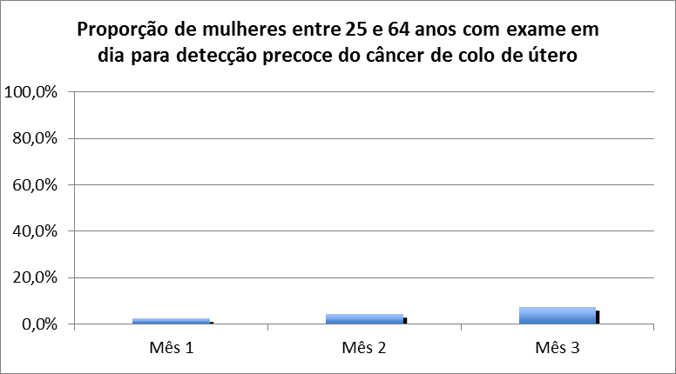
Objetivos, metas e resultados

Slide 13
Objetivos, metas e resultados
Meta 2: Ampliar a cobertura de detecção precoce do câncer de mama das mulheres na faixa etária entre 50 e 69 anos de idade para 55%.
Resultado: ao final da intervenção obteve-se uma cobertura de 8,0%

Slide 14
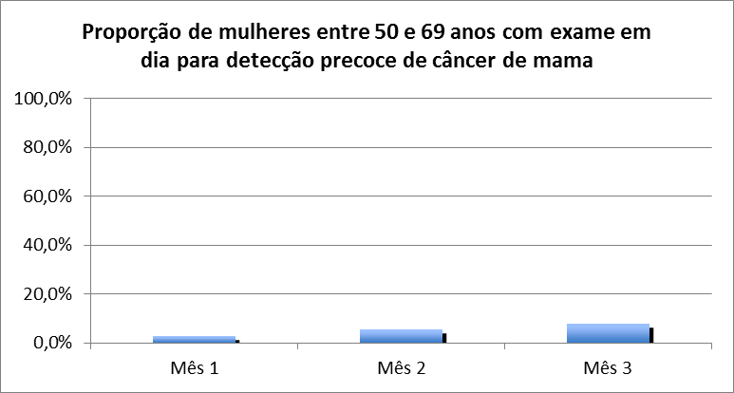
Objetivos, metas e resultados

Slide 15
Objetivos, metas e resultados
Objetivo 2: Melhorar a qualidade da atenção às mulheres do programa de detecção precoce ao câncer de colo de útero e câncer de mama.
Meta 3: Obter 100% de coleta de amostras satisfatórias do exame citopatológico de colo de útero.
Resultado: obtivemos 70,1% de coleta de amostras satisfatórias.

Slide 16
Objetivos, metas e resultados

Slide 17
Objetivos, metas e resultados
Objetivo 3: Melhorar a adesão das mulheres ao programa
Meta 4: Identificar 100% das mulheres com exame citopatológico alterado sem acompanhamento pela unidade de saúde.
Resultado: 75% das mulheres com exame alterado não retornaram à USF.

Slide 18
Objetivos, metas e resultados

Slide 19
Objetivos, metas e resultados
Meta 5: Identificar 100% das mulheres com mamografia alterada sem acompanhamento pela unidade de saúde.
Resultado: não foi verificado nenhum resultado alterado durante os 3 meses de intervenção

Slide 20
Objetivos, metas e resultados

Slide 21
Objetivos, metas e resultados
Meta 6: Realizar busca ativa em 100% de mulheres com exame citopatológico alterado sem acompanhamento pela unidade de saúde.
Resultado: realizou-se a busca ativa de 100% das mulheres com exame citopatológico alterado.

Slide 22
Objetivos, metas e resultados

Slide 23
Objetivos, metas e resultados
Meta 7: Realizar busca ativa em 100% de mulheres com mamografia alterada sem acompanhamento pela unidade de saúde
Resultado: Como não foi identificada nenhuma paciente com exame mamográfico alterado, não foi necessário realizar a busca ativa.

Slide 24
Objetivos, metas e resultados

Slide 25
Objetivos, metas e resultados
Objetivo 4: Melhorar o registro das informações
Meta 8: Manter registro da coleta de exame citopatológico de colo de útero em registro específico em 100% das mulheres cadastradas.
Resultado: registro de coleta do citopatológico de 60% das mulheres cadastradas.

Slide 26
Objetivos, metas e resultados

Slide 27
Objetivos, metas e resultados
Meta 9: Manter registro da realização da mamografia em registro específico em 100% das mulheres cadastradas.
Resultado: obtivemos 46,2% de registro adequado das mamografias das pacientes cadastradas.

Slide 28
Objetivos, metas e resultados

Slide 29
Objetivos, metas e resultados
Objetivo 5: Mapear as mulheres de risco na faixa etária.

Slide 30
Objetivos, metas e resultados
Meta 10: Pesquisar sinais de alerta para câncer de colo de útero em 100% das mulheres entre 25 e 64 anos (Dor e sangramento após relação sexual e/ou corrimento vaginal excessivo).
Resultado: 100% das mulheres cadastradas tiveram sinais de alerta para o câncer de colo do útero pesquisados.

Slide 31
Objetivos, metas e resultados

Slide 32
Objetivos, metas e resultados
Meta 11: Realizar avaliação de risco para câncer de mama em 100% das mulheres entre 50 e 69 anos.
Resultado: avaliação de risco para câncer de mama em 100% das pacientes cadastradas.

Slide 33
Objetivos, metas e resultados

Slide 34
Objetivos, metas e resultados
Objetivo 6: Realizar ações de promoção à saúde.
Meta 12: Orientar 100% das mulheres cadastradas sobre doenças sexualmente transmissíveis (DST) e fatores de risco para câncer de colo de útero.
Resultado: 100% das mulheres foram orientadas sobre DST e fatores de risco para o câncer do colo do útero.

Slide 35
Objetivos, metas e resultados

Slide 36
Objetivos, metas e resultados
Meta 13: Orientar 100% das mulheres cadastradas sobre doenças sexualmente transmissíveis (DST) e fatores de risco para câncer de mama.
Resultado: 100% das mulheres foram orientadas sobre DST e fatores de risco para o câncer de mama.

Slide 37
Objetivos, metas e resultados

Slide 38
Resultados
Indicador 1.1: proporção de mulheres entre 25 e 64 anos com exame em dia para a detecção precoce do câncer de colo do útero:
Meta: 40%
Resultado: Obtivemos uma cobertura de 7,5% das mulheres cadastradas com exame em dia. A baixa cobertura se deve, principalmente, à existência de muitas áreas descobertas por ACS, o que dificultou a chamada e fornecimento de informações a estas pacientes para o comparecimento à USF.

Slide 39
Resultados:
Indicador 1.2: Proporção de mulheres entre 50 e 69 anos com exame em dia para a detecção precoce do câncer de mama:
Meta: 55%
Resultado: Obtivemos uma cobertura de 8% das mulheres cadastradas com exame em dia. Baixa cobertura ocasionada pela falta de ACS.

Slide 40
Resultados:
Indicador 2.1: Proporção de mulheres com amostras satisfatórias do exame citopatológico do colo do útero:
Meta: 100%
Resultado: obtivemos 70,1% de amostras satisfatórias ao final dos 3 meses de intervenção. Esse valor abaixo do esperado é decorrente da demora no retorno nos resultados dos exames à USF.

Slide 41
Resultados:
Indicador 3.1: Identificação das mulheres com exame citopatológico alterado que não retornaram para conhecer o resultado:
Meta: 100%
Resultado: 75% das mulheres com exame alterado não retornaram à USF para buscar o resultado.

Slide 42
Resultados:
Indicador 3.2: Identificação de mulheres com mamografia alterada que não retornaram para conhecer o resultado:
Meta: 100%
Resultado: não foi identificada nenhuma mulher com mamografia alterada durante toda a intervenção.

Slide 43
Resultados:
Indicador 3.3: Proporção das mulheres com exame citopatológico alterado que não retornaram para conhecer o resultado e que foi feita busca ativa:
Meta: 100%
Resultado: Realizou-se a busca ativa por 100% das mulheres com exame citopatológico do colo do útero alterado.

Slide 44
Resultados:
Indicador 3.4: Proporção de mulheres com mamografia alterada que não retornaram para conhecer o resultado e que foi feita busca ativa:
Meta: 100%
Resultado: não realizou-se busca ativa por pacientes com mamografia alterada pois, durante a intervenção, não recebemos nenhum resultado deste exame alterado.

Slide 45
Resultados:
Indicador 4.1: Proporção de mulheres com registro adequado de resultado de exame citopatológico do colo do útero:
Meta: 100%
Resultado: 60% das mulheres cadastradas estão com o registro de resultado do exame adequado. Não conseguimos atingir a meta de 100% devido à demora no retorno dos resultados dos exames coletados, chegando a uma espera de 3 meses.

Slide 46
Resultados:
Indicador 4.2: Proporção de mulheres com registro adequado de mamografias:
Meta: 100%
Resultado: 46,2% das mulheres tiveram seus resultados de mamografia registrados adequadamente. O valor abaixo da meta é decorrente da demora na marcação desta exame no município.

Slide 47
Resultados:
Indicador 5.1: Proporção de mulheres entre25 e 64 anos com pesquisa de sinais de alerta para o câncer de colo do útero:
Meta: 100%
Resultado: 100% das mulheres cadastradas foram investigadas quanto à presença de algum sinal de alerta para o câncer do colo do útero durante as consultas agendadas na USF e nas visitas domiciliares.

Slide 48
Resultados:
Indicador 5.2: Proporção de mulheres entre 50 e 69 anos com avaliação de risco para o câncer de mama:
Meta: 100%
Resultado: 100% das mulheres tiveram fatores de risco investigados, tanto durante as consultas, como nas visitas domiciliares.

Slide 49
Resultados:
Indicador 6.1: Proporção de mulheres entre 25 e 64 anos que receberam orientações sobre DST e fatores de risco para o câncer de colo do útero:
Meta: 100%
Resultado: 100% das mulheres foram orientadas sobre DST e fatores de risco em todos os momentos de contato com as pacientes (consultas, visitas domiciliares, coleta de exames...).

Slide 50
Resultados:
Indicador 6.2: Proporção de mulheres entre 50 e 69 anos que receberam orientações sobre DST e fatores de risco para o câncer de mama:
Meta: 100%
Resultado: todas as mulheres cadastradas receberam orientações sobre DST e fatores de risco para o câncer de mama, durante as consultas e visitas domiciliares.

Slide 51
Discussão
Importância da intervenção para a equipe:
Integração da equipe para o atendimento prestado
Necessidade da promoção de educação em saúde para a comunidade
Qualificação da prática clínica/ equipe capacitada

Slide 52
Discussão
Importância da intervenção para o serviço:
Estruturação de um atendimento voltado especificamente à prevenção dos cânceres de mama e colo do útero
Melhoria dos registros
Organização do agendamento das consultas e dos exames

Slide 53
Discussão
Importância da intervenção para a comunidade:
Melhoria na qualidade do atendimento as mulheres
Facilidade no agendamento para os exames.

Slide 54
Discussão
As ações desenvolvidas na intervenção já fazem parte da rotina do serviço. Buscamos, diariamente, manter a organização do atendimento, seguindo as ações propostas pelo projeto.

Slide 55
Reflexão crítica sobre o processo pessoal de aprendizagem
Problemas enfrentados durante o período de implementação do projeto acabaram frustrando, de certa forma, as expectativas iniciais
A boa integração da equipe colaborou com o desenvolvimento do projeto, mesmo com todas as limitações enfrentadas
A possibilidade de estruturar e implementar uma nova rotina de atendimento dentro da USF colaborou para o melhor entendimento sobre o funcionamento da Unidade
A revisão dos manuais do MS colaboraram para uma atualização e melhoria do atendimento prestado

Slide 56
Referências
BRASIL. Ministério da Saúde. Departamento de Atenção Básica. Controle dos cânceres do colo do útero e da mama. Ministério da Saúde: Brasília, 2013.
INSTITUTO Nacional de Câncer. Incidência do câncer no Brasil. Estimativa 2014. Disponível em: <http://www.inca.gov.br/estimativa/2014>.
NOVAES, Hillegonda Maria Dutilh; Patrícia Emilia Braga; Denise Schout. Fatores associados à realização de exames preventivos para câncer nas mulheres brasileiras, PNAD 2003. Ciênc. saúde coletiva v.11 n.4. Rio de Janeiro out./dez. 2006
RIBEIRO Rodrigo Antonini; Maira Caleffi; Carisi Anne Polanczyk. Custo-efetividade de um programa de rastreamento organizado de câncer de mama no Sul do Brasil. Cad. Saúde Pública vol.29 suppl.1 Rio de Janeiro Nov. 2013
RICO Ana María; Jorge Alberto Bernstein Iriart. "Tem mulher, tem preventivo": sentidos das práticas preventivas do câncer do colo do útero entre mulheres de Salvador, Bahia, Brasil. Cad. Saúde Pública vol.29 n.9 Rio de Janeiro Sep. 2013

